Slide 1
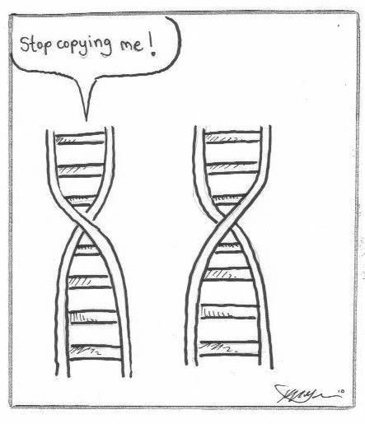
Weektaak 2
Jelle van der Heide
Ilse den Brok
Valerie Verhalle

Slide 2

Inhoud
Doel
Opdracht 1
PCR
Gel electroforse
Opdracht 2
RefSeq Kandidaat gen
Ontwerp forward en reverse primer
Vragen?

Slide 3

Doel
PCR-experiment kunnen uitleggen
Lengte van een DNA fragment bepalen met behulp van gel elektroforese
Handmatig primers ontwerpen

Slide 4
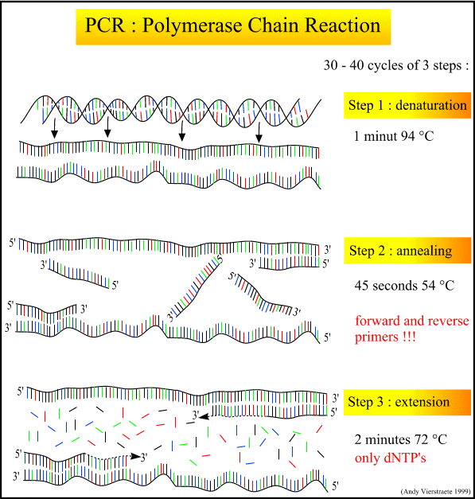
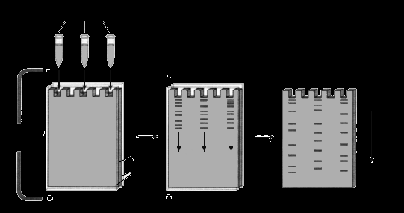
PCR en gel elektroforese

Slide 5
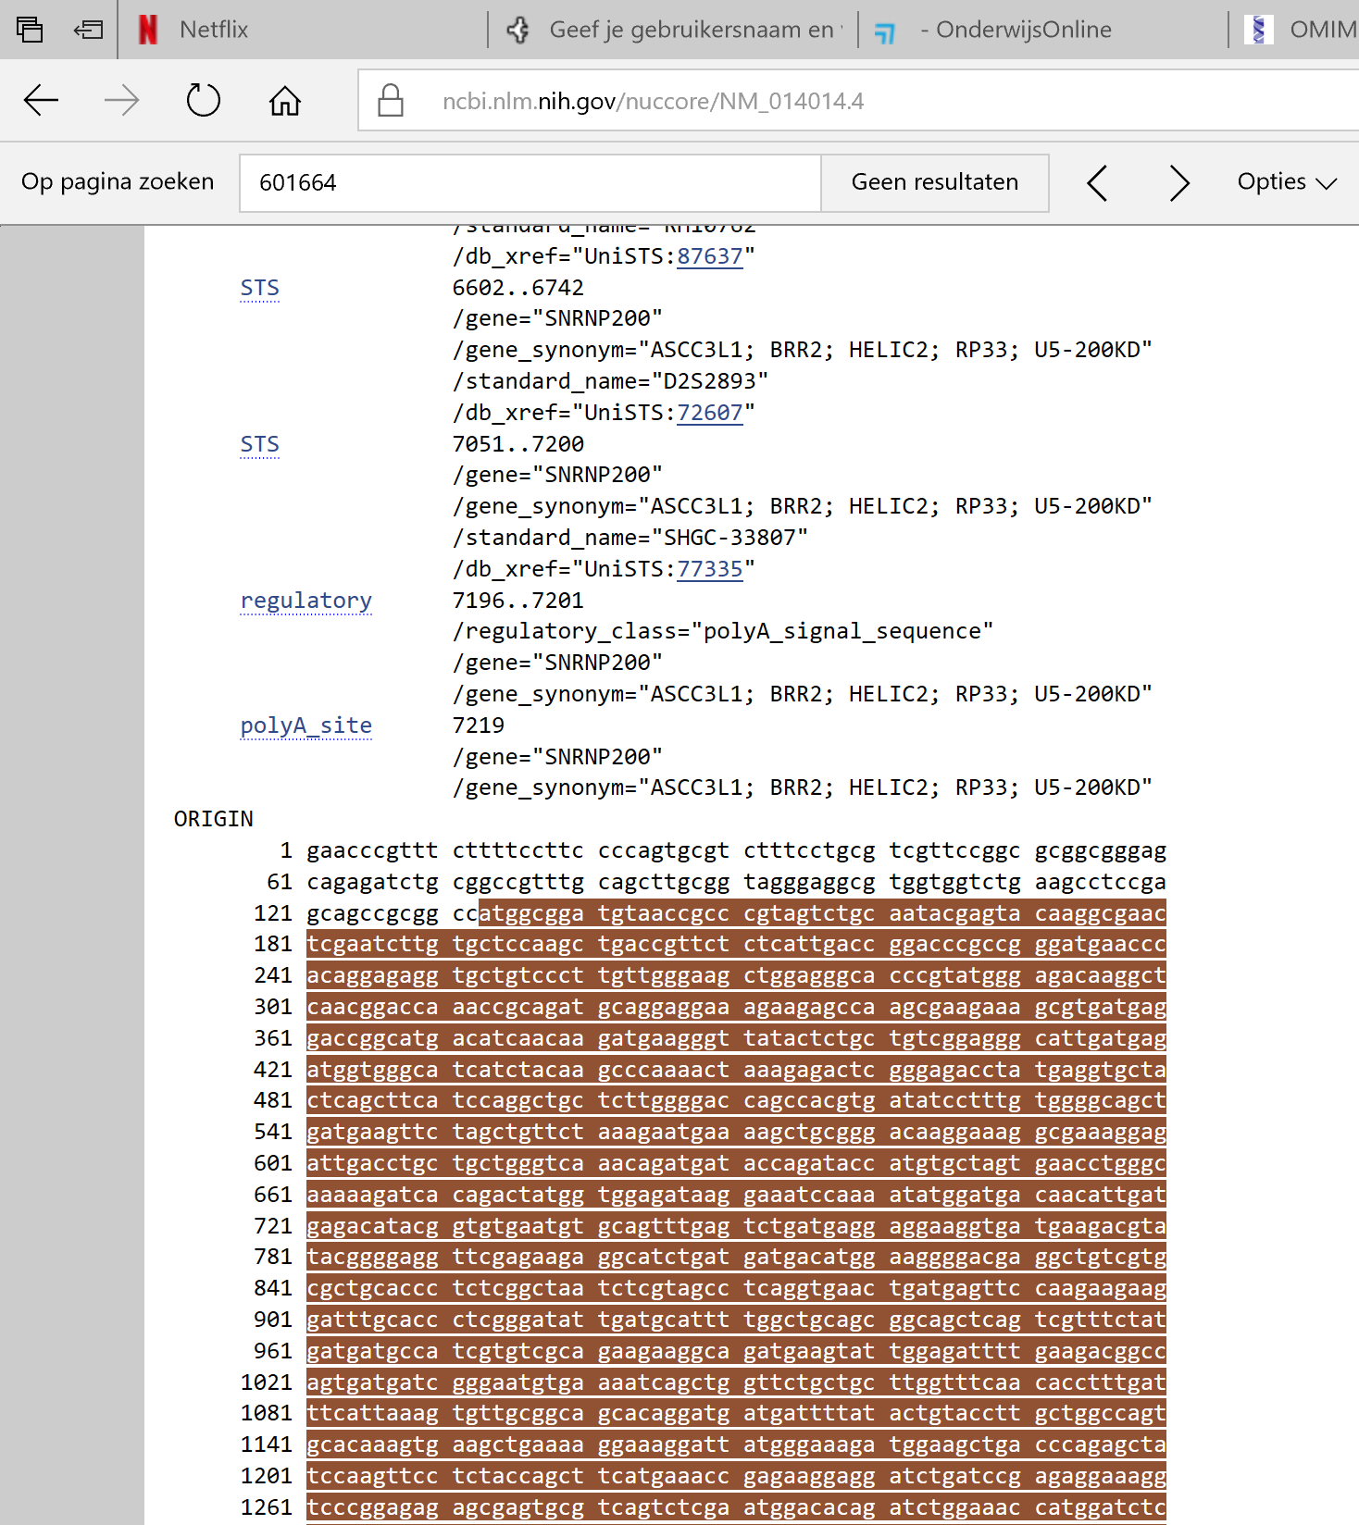
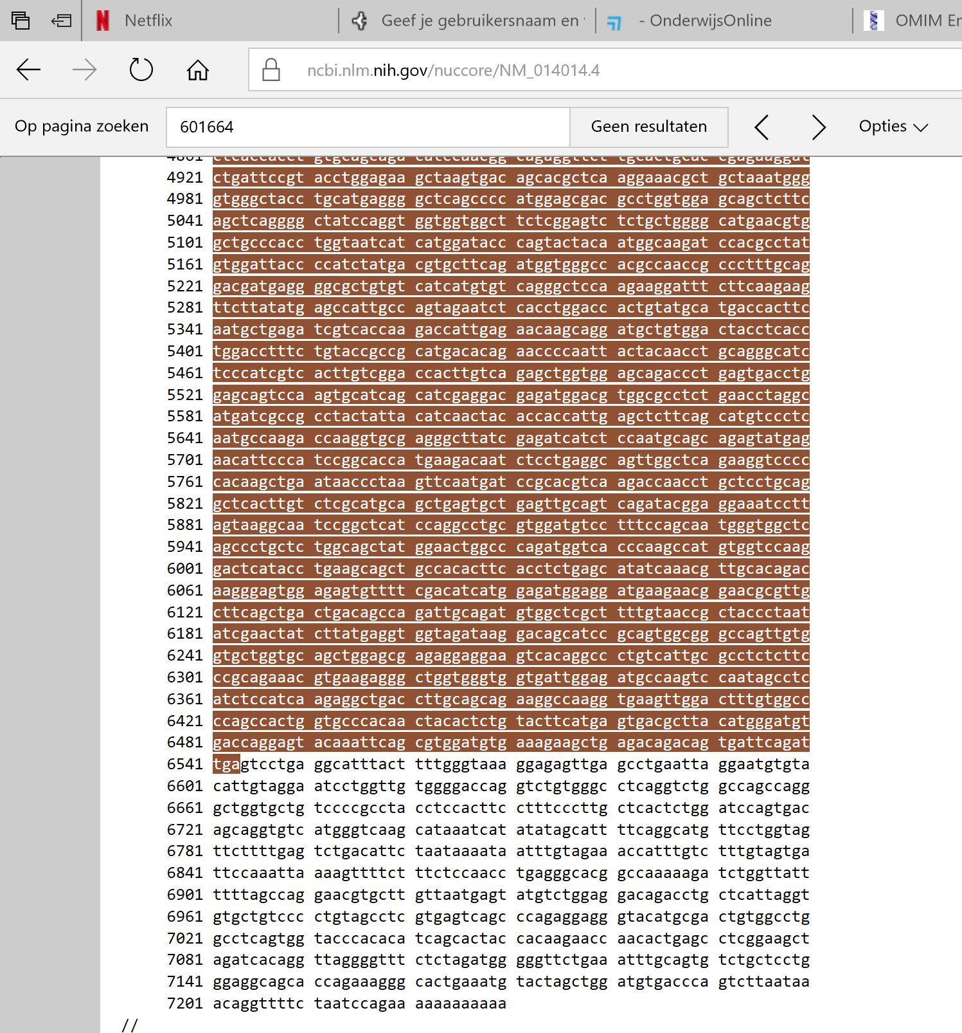
RefSeq Kandidaat gen

Slide 6
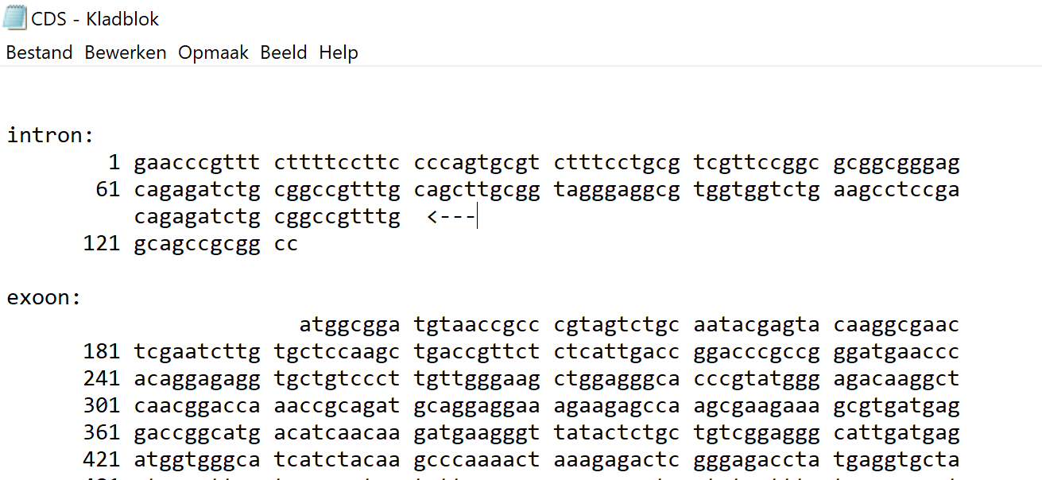
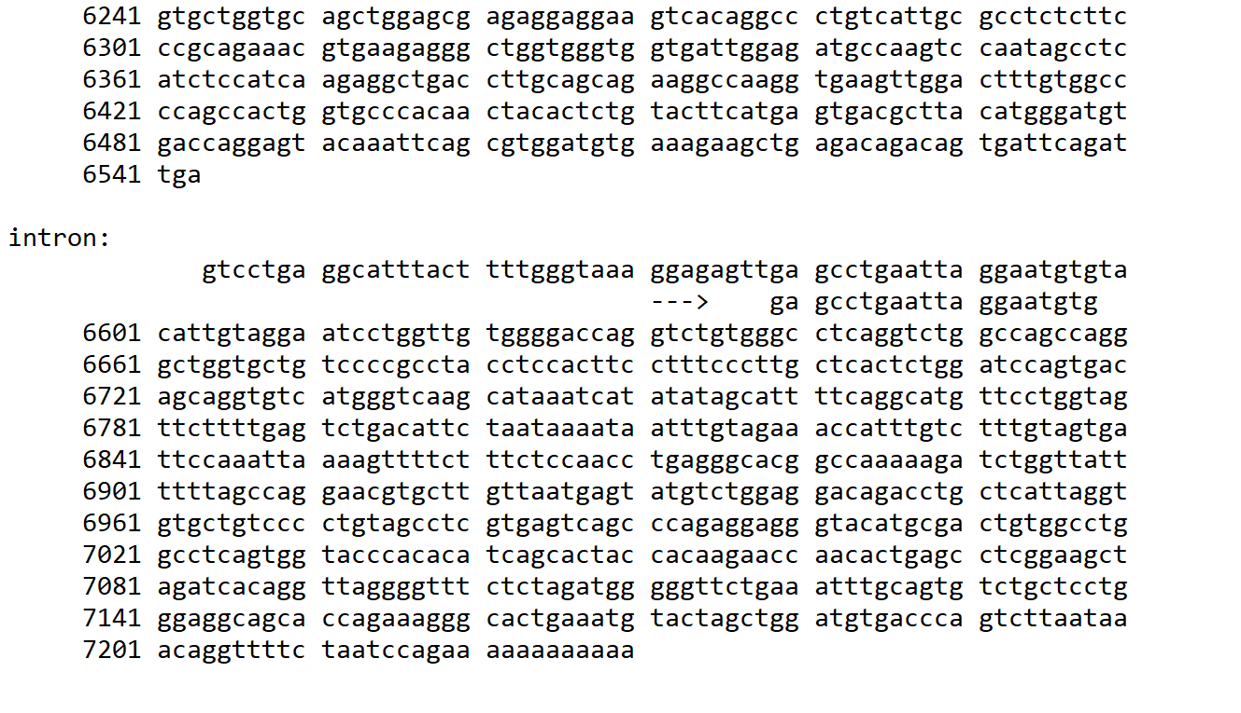
Primes

Slide 7
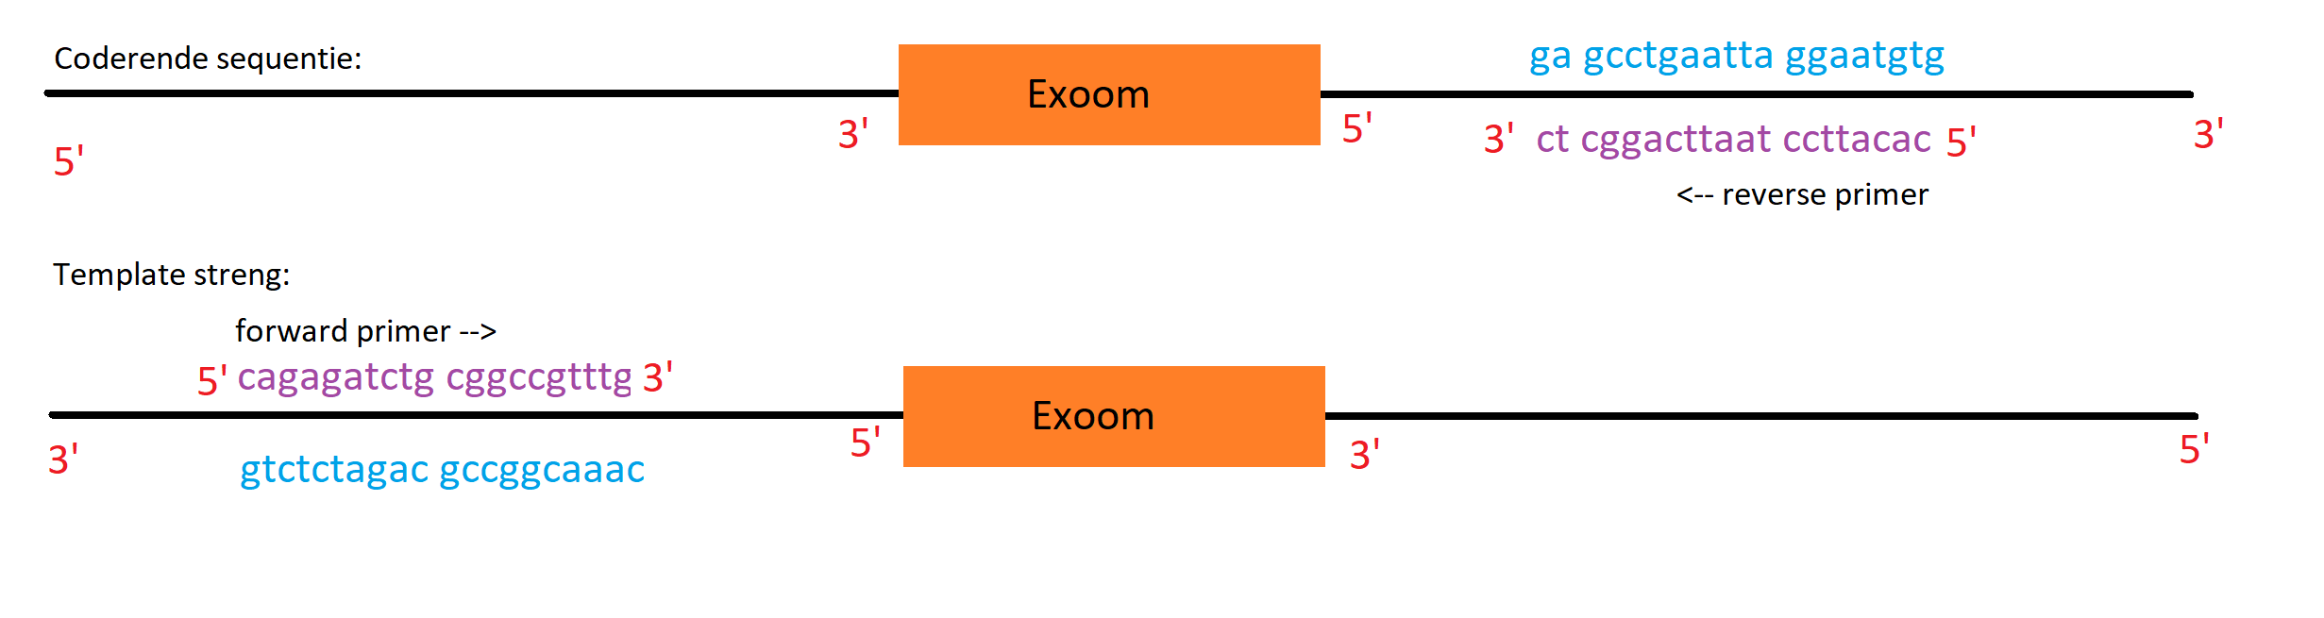
Primers
 | Forward primer | Reverse primer
Lengte primer | 20 nt | 20 nt
GC% | 60% | 45%
Tm | 64 graden | 58 graden

Slide 8
Bronnen
Beschrijving en Prevalentie ziekte: https://www.genetests.org/resources/genereviews.php
Practicumprotocol
Campbell, Biology: hoofdstuk 19, blz 454, 455
http://omim.org/entry/268000?search=268000&highlight=268000
https://www.ncbi.nlm.nih.gov/nuccore/NM_014014.4

Slide 9
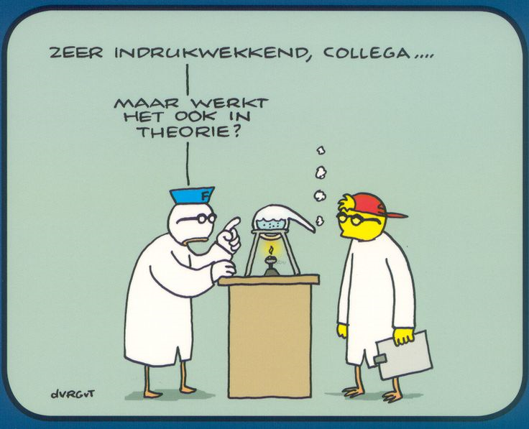
Vragen?

